Slide 1
交换机转发实验
武庆华
wuqinghua@ict.ac.cn

Slide 2
提纲
广播网络
广播网络实现
交换机转发
交换机转发表学习
交换机转发实现
实验内容
附件文件列表

Slide 3
如何构建一个多节点网络？
10.0.0.1/8
10.0.0.2/8
两个节点互连
Host 1
Host 2
全双工链路
10.0.0.1/8
10.0.0.2/8
多个节点互连
Host 1
Host 2
Hub
广播网络
Host 3
10.0.0.3/8

Slide 4
广播网络节点（hub）实现
已知网络端口数据结构和发送数据包函数
typedef struct {
struct list_head list;
int fd;
int index;
u8 mac[ETH_ALEN];
char name[16];
} iface_info_t;
void iface_send_packet(iface_info_t *iface, const char *packet, int len)
{
struct sockaddr_ll addr;
// fill addr ..., omitted
sendto(iface->fd, packet, len, 0, &addr, sizeof(addr));
}
节点广播的逻辑
foreach iface in iface_list:
if iface != rx_iface:
iface_send_packet(iface, packet, len);

Slide 5
链表实现
struct list_head {
struct list_head *next, *prev;
};
struct listnode {
struct list_head list;
int number;
};
#define list_empty(list) ((list)->next == (list))
#define list_entry(ptr, type, member)
(type *)((char *)ptr - offsetof(type, member))
list_for_each_entry(pos, head, member)
list_for_each_entry_safe(pos, q, head, member)
指针数据结构
内容数据结构

Slide 6
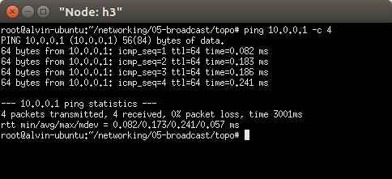
实现节点广播
实现broadcast.c中的broadcast_packet函数
instance->iface_list链表中保存所有网络端口的信息
收到每个数据包，将该包从所有其它网络端口发出去
结果验证
使用three_nodes_bw.py拓扑文件
三个节点相互能够ping通

Slide 7
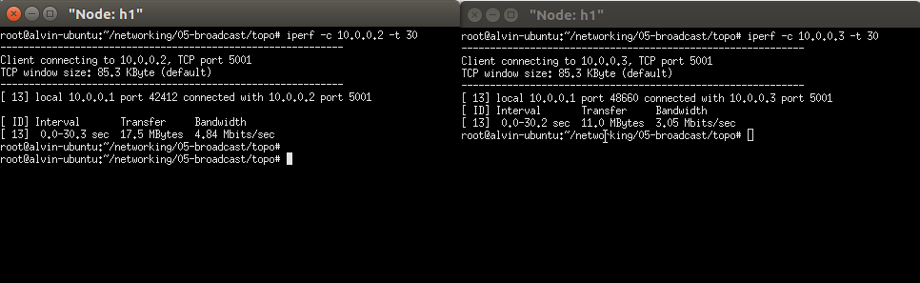
广播网络传输效率
h2
进行iperf测试
实验验证广播网络的链路利用效率
iperf测试（Client -> Server）：
H1: iperf client; H2, H3: iperf servers
H1: iperf server; H2, H3: iperf clients
h1
b1
10Mb/s
20Mb/s
10Mb/s
h3
h2 # iperf -s
h3 # iperf -s

Slide 8
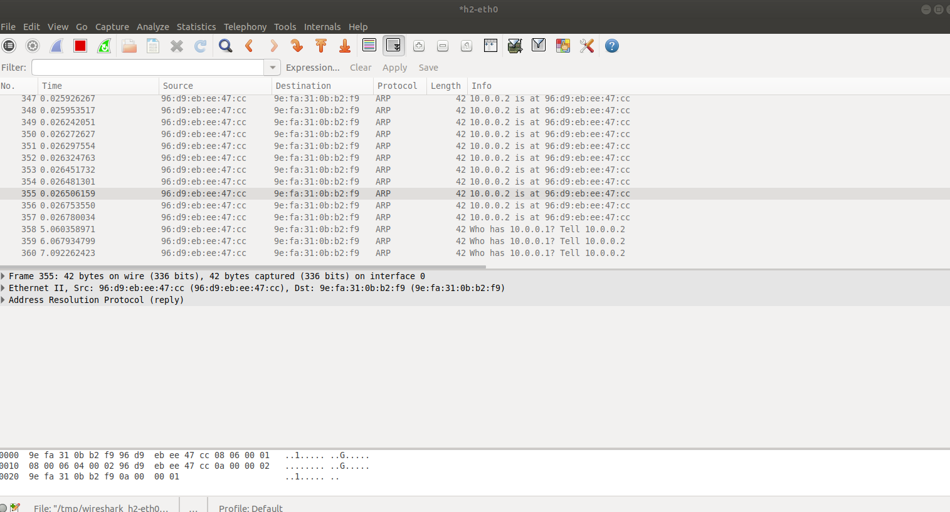
数据包在环路中不断广播
环形网络拓扑
三个Hub节点，b1, b2, b3，两两互联
两个主机节点，h1连接到b1，h2连接到b2
由h1向h2发送一个数据包
h1# ping -c 1 10.0.0.2
抓包看到一个数据包不断被广播
b3
h1
b1
b2
h2

Slide 9
交换机转发
10.0.0.1/8
10.0.0.2/8
Host 1
Host 2
Hub
广播网络中，广播节点将每个数据包从所有其他端口广播出去
Host 3
10.0.0.1/8
10.0.0.2/8
To Host 3
10.0.0.3/8
Host 1
Host 2
Port 1
Switch
To Host 2
Port 2
Port 3
交换机（Switch）将收到的数据包沿着目的主机方向转发（Forward），相比于广播网络，消除了不必要的带宽开销
Host 3
10.0.0.3/8

Slide 10
交换机转发表
10.0.0.1/8
10.0.0.2/8
To Host 3
Host 1
Host 2
交换机转发
Port 1
Switch
To Host 2
Port 2
Port 3
交换机将目的地址与转出端口的映射存储在转发表中
Host 3
10.0.0.3/8
转发表示意
实际转发表
目的地址 | 转发端口
Host 1 | Port 1
Host 2 | Port 2
Host 3 | Port 3
目的地址 | 转发端口 | 老化时间
Host 1 MAC Addr | Port 1 | 30 sec
Host 2 MAC Addr | Port 2 | 30 sec
Host 3 MAC Addr | Port 3 | 30 sec

Slide 11
交换机学习转发表
核心观察: 当交换机从某端口收到源MAC地址（Ethernet地址）为X的数据包时，可以确定：将目的MAC地址为X的数据包从该端口转出可以达到目的主机。
10.0.0.1/8
10.0.0.2/8
Host 1
to Host 2
to Host 3
Host 2
转发表条目
Switch
Port 1
Port 2
目的地址 | 转发端口 | 老化时间
Host 1 MAC Addr | Port 1 | 30 sec
Port 3
Host 2 MAC Addr | Port 2 | 30 sec
Host 3
10.0.0.3/8
收到数据包后，交换机根据转发表中对应的转发端口转出数据包
交换机转发数据包时查不到对应端口怎么办？
直接广播该数据包

Slide 12
交换机学习实现
目的地址 | 转发端口 | 老化时间
Host 1 MAC Addr | Port 1 | 30 sec
Host 2 MAC Addr | Port 2 | 30 sec
Host 3 MAC Addr | Port 3 | 30 sec
转发表
①查询操作：每收到一个数据包，根据目的MAC地址查询相应转发条目，如果查询到对应条目，则根据相应转发端口转发数据包；否则，广播该数据包
②插入操作：每收到一个数据包，如果其源MAC地址-入端口映射关系在转发表中，更新老化时间（如果入端口与条目中的转发端口不一致，代表拓扑变动，需要更新转发端口）；否则，将该地址与入端口的映射关系写入转发表
③老化操作：每秒钟运行一次老化操作，删除超过30秒未访问的转发条目

Slide 13
转发表结构
如果将所有mac->port映射存到一个链表中，则每次查找需要遍历整个链表
可以先对MAC地址Hash，根据key值到对应的链表中查找
Key = 0
Key = 1
Key = 255
list
list
…
list
list|mac|port
list|mac|port
list|mac|port
list|mac|port

Slide 14
多线程与互斥操作实现
转发表的老化操作与其他操作独立运行
需要多线程与互斥操作实现
Linux多线程与互斥操作
int pthread_create(pthread_t *, pthread_attr_t *, void *(*start_routine) (void *), void *);
int pthread_join(pthread_t, void **);
pthread_mutex_init(pthread_mutex_t *, pthread_attr_t *);
pthread_mutex_lock(pthread_mutex_t *);
pthread_mutex_unlock(pthread_mutex_t *);

Slide 15
实验内容一(hub)
实现节点广播的broadcast_packet函数
验证广播网络能够正常运行
从一个端节点ping另一个端节点
验证广播网络的效率
在three_nodes_bw.py进行iperf测量
两种场景：
H1: iperf client; H2, H3: servers （h1同时向h2和h3测量）
H1: iperf server; H2, H3: clients （ h2和h3 同时向h1测量）
自己动手构建环形拓扑，验证该拓扑下节点广播会产生数据包环路

Slide 16
注意事项
实验依赖ethtool工具，某些发行版不包含，可用apt进行安装
three_nodes_bw.py通过执行disable_offloading.sh脚本禁止掉节点的某些功能，该脚本依赖ethtool工具
需要先在b1-b3节点上运行hub(或hub-reference)，然后在其他节点(h1-h3)上运行相应网络程序(ping或iperf)
网络链路的带宽是双向的
节点h1与b1之间的链路带宽为20Mbps，h1以20Mbps速率向b1传输数据的同时，b1也能以20Mbps速率向h1传输数据

Slide 17
附件文件列表(hub)
broadcast.c # 待实现部分
device_internal.c # 网口管理等内部实现
example # list_head数据结构使用例子
hub-reference(.32) # hub参考实现
include # 所有相关头文件
main.c # 主程序逻辑
Makefile
scripts # 禁止TCP Offloading, IPv6等
three_nodes_bw.py # Mininet topo脚本

Slide 18
实验内容二(switch)
实现对数据结构mac_port_map的所有操作，以及数据包的转发和广播操作
iface_info_t *lookup_port(u8 mac[ETH_ALEN]);
void insert_mac_port(u8 mac[ETH_ALEN], iface_info_t *iface);
int sweep_aged_mac_port_entry();
void broadcast_packet(iface_info_t *iface, const char *packet, int len);
void handle_packet(iface_info_t *iface, char *packet, int len);
使用iperf和给定的拓扑进行实验，对比交换机转发与集线器广播的性能

Slide 19
附件文件列表(switch)
broadcast.c # 广播逻辑
device_internal.c # 网口管理等内部实现
example # 多线程例子
hub-reference(.32) # Hub参考实现
include # 所有相关头文件
mac.c # 待实现mac_port_mac相关操作
main.c # 待实现数据包处理逻辑
Makefile
scripts # 禁止IPv6协议、TCP Offloading等
switch-reference(.32) # Switch参考实现
three_nodes_bw.py # Mininet topo脚本

Slide 20
思考题
交换机在转发数据包时有两个查表操作：根据源MAC地址、根据目的MAC地址，为什么在查询源MAC地址时更新老化时间，而查询目的MAC地址时不更新呢？
提示：1、查询目的MAC地址时是否有必要更新；2、如果更新的话，当一个主机从交换机的一个网口切换到了另一个网口，会有什么问题？
网络中存在广播包，即发往网内所有主机的数据包，其目的MAC地址设置为全0xFF ，例如ARP请求数据包。这种广播包对交换机转发表逻辑有什么影响？
理论上，足够多个交换机可以连接起全世界所有的终端。请问，使用这种方式连接亿万台主机是否技术可行？并说明理由。
请将上述思考/调研结果写到实验报告中

